Slide 1
第19章 一个简单网络协议栈的例子SIP
19.1 SIP网络协议栈的功能描述
19.2 SIP网络协议栈的架构
19.3 SIP网络协议栈的存储区缓存
19.4 SIP网络协议栈的网络接口层
19.5 SIP网络协议栈的ARP层
19.6 SIP网络协议栈的IP层
19.7 SIP网络协议栈的ICMP层
19.8 SIP网络协议栈的UDP层
19.9 SIP网络协议栈的协议无关层
19.10 SIP网络协议栈的BSD接口层
19.11 SIP网络协议栈的编译

Slide 2
19.1 SIP网络协议栈的功能描述
19.1.1 SIP网络协议栈的基本功能描述
19.1.2 SIP网络协议栈的分层功能描述
19.1.3 SIP网络协议栈的用户接口功能描述

Slide 3
19.1.1 SIP网络协议栈的基本功能描述
SIP网络协议栈符合网络协议的标准，主要是对RFC标准的兼容。能够对网络数据进行解析，实现所定义功能。SIP网络协议栈主要包含如下几个部分的协议支持：
以太网的支持
ARP协议的支持
IP协议的支持
ICMP协议支持
UDP协议的支持
协议抽象层的支持
用户接口的支持

Slide 4
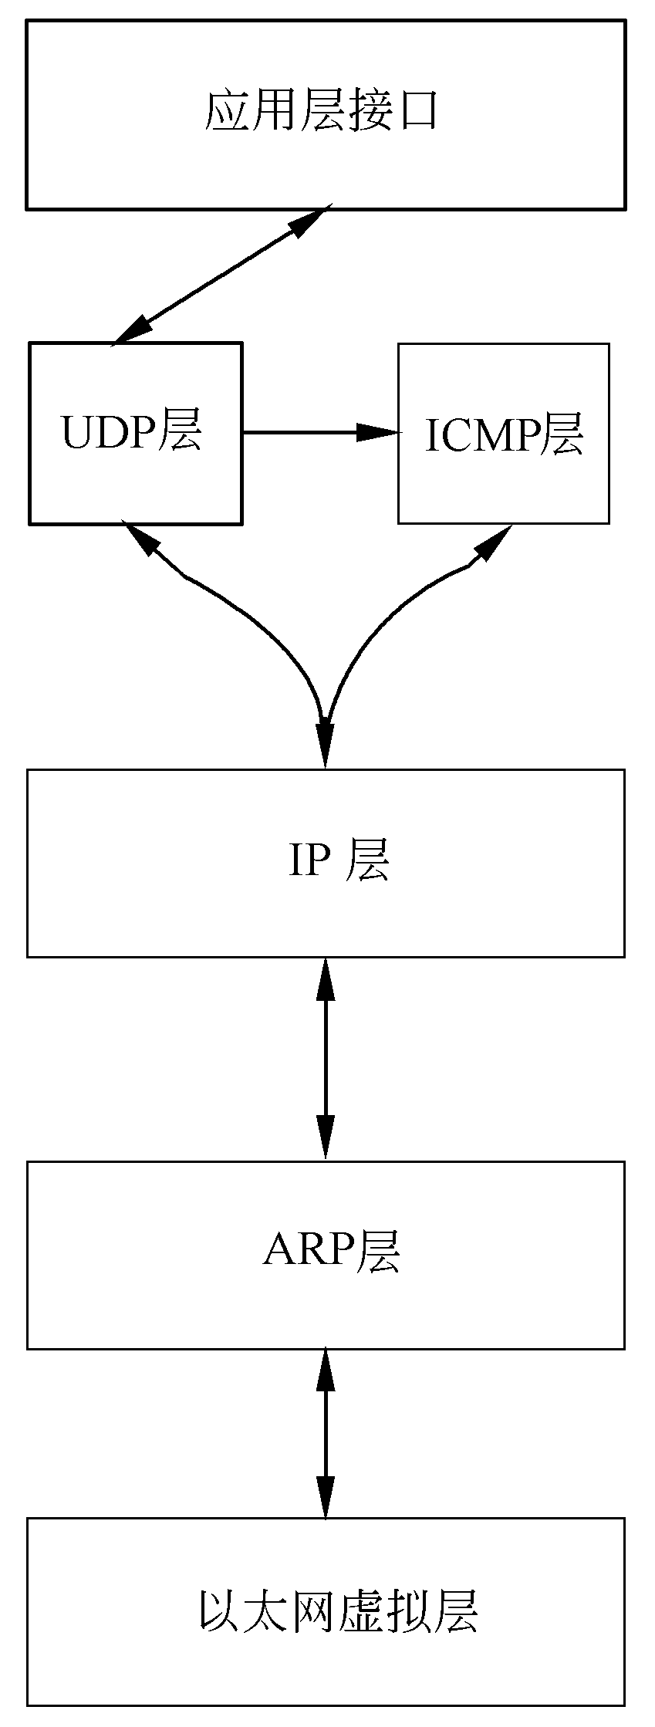
19.1.2 SIP网络协议栈的分层功能描述
SIP网络协议栈分为如下几层结构：
以太网虚拟层
ARP层
IP层UDP和ICMP层
应用层接口

Slide 5
19.1.3 SIP网络协议栈的用户接口功能描述
SIP网络协议栈提供给用户的API函数可以分为3类：
基本用户接口函数：用于网络连接的初始化、建立、关闭、绑定等操作，包含socket、close、bind、connect等类似函数。
用户IO接口函数：提供用户数据IO操作接口，可以通过这些函数进行数据的接收、发送等操作，例如recv/recvfrom、send/sendto和select等类似函数。
连接和协议栈的控制类函数：通过这些函数可以获得协议栈的状态对协议栈和网络连接进行基本的控制，例如获得以太网网卡的MAC地址、设置套接字的接收超时时间等，包含类似于fcntl和ioctl的函数。

Slide 6
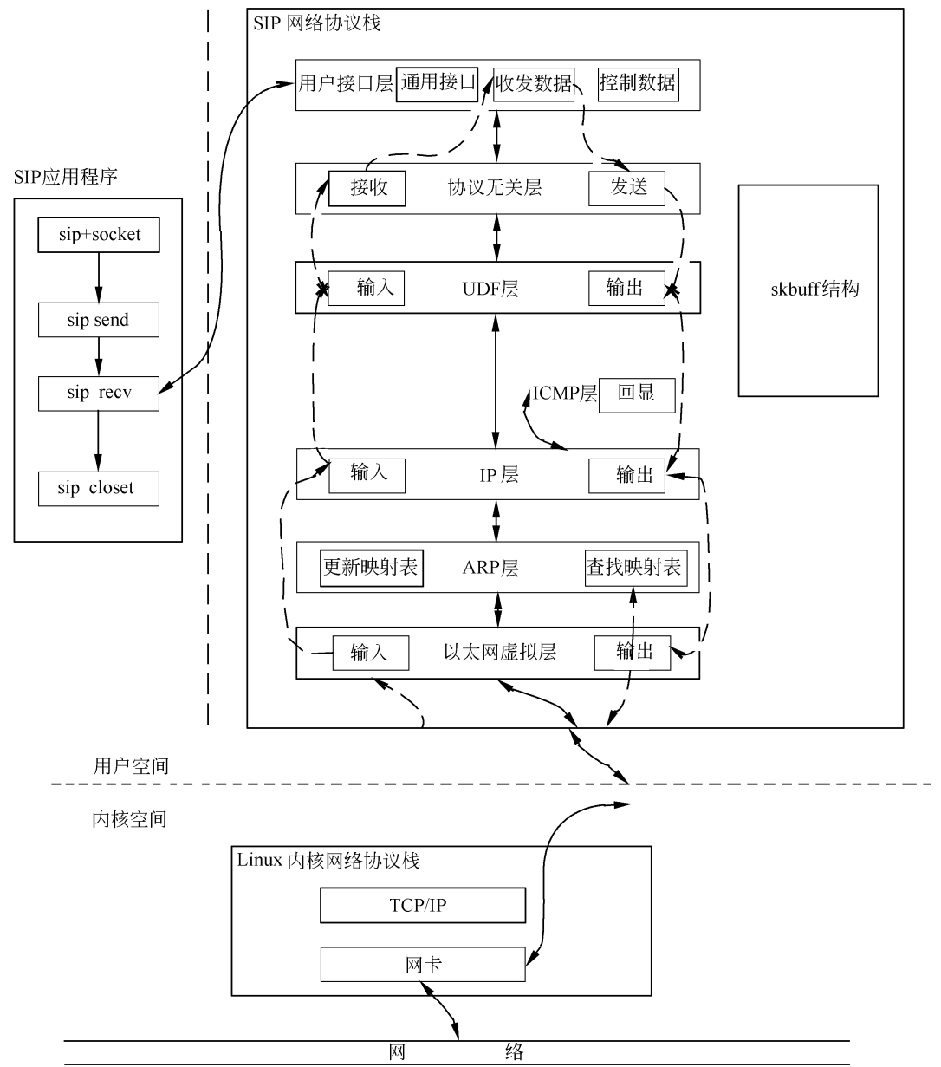
19.2 SIP网络协议栈的架构

Slide 7
19.3 SIP网络协议栈的存储区缓存
19.3.1 SIP存储缓冲的结构定义
19.3.2 SIP存储缓冲的处理函数

Slide 8
19.3.1 SIP存储缓冲的结构定义
SIP网络协议栈中的存储缓冲结构定义为skbuff，它主要包含各个不同层次的协议结构指针，控制指针和网络数据的指针。
1．skbuff结构的原型
2．skbuff结构的用途
3．skbuff结构在不同层中的作用

Slide 9
19.3.2 SIP存储缓冲的处理函数
为了方便对skbuff结构的处理，构造了几个用于skbuff结构处理的函数，有用于申请skbuff结构的函数skb_alloc()、用于skbuff释放的skb_free()、用于skbuff复制的skb_clone()和用于skbuff指针移动的skb_put()。
1．skb_alloc()函数的作用
2．skb_alloc()函数的实现代码

Slide 10
19.4 SIP网络协议栈的网络接口层
19.4.1 SIP网络接口层的架构
19.4.2 SIP网络接口层的数据结构
19.4.3 SIP网络接口层的初始化函数
19.4.4 SIP网络接口层的输入函数\
19.4.5 SIP网络接口层的输出函数

Slide 11
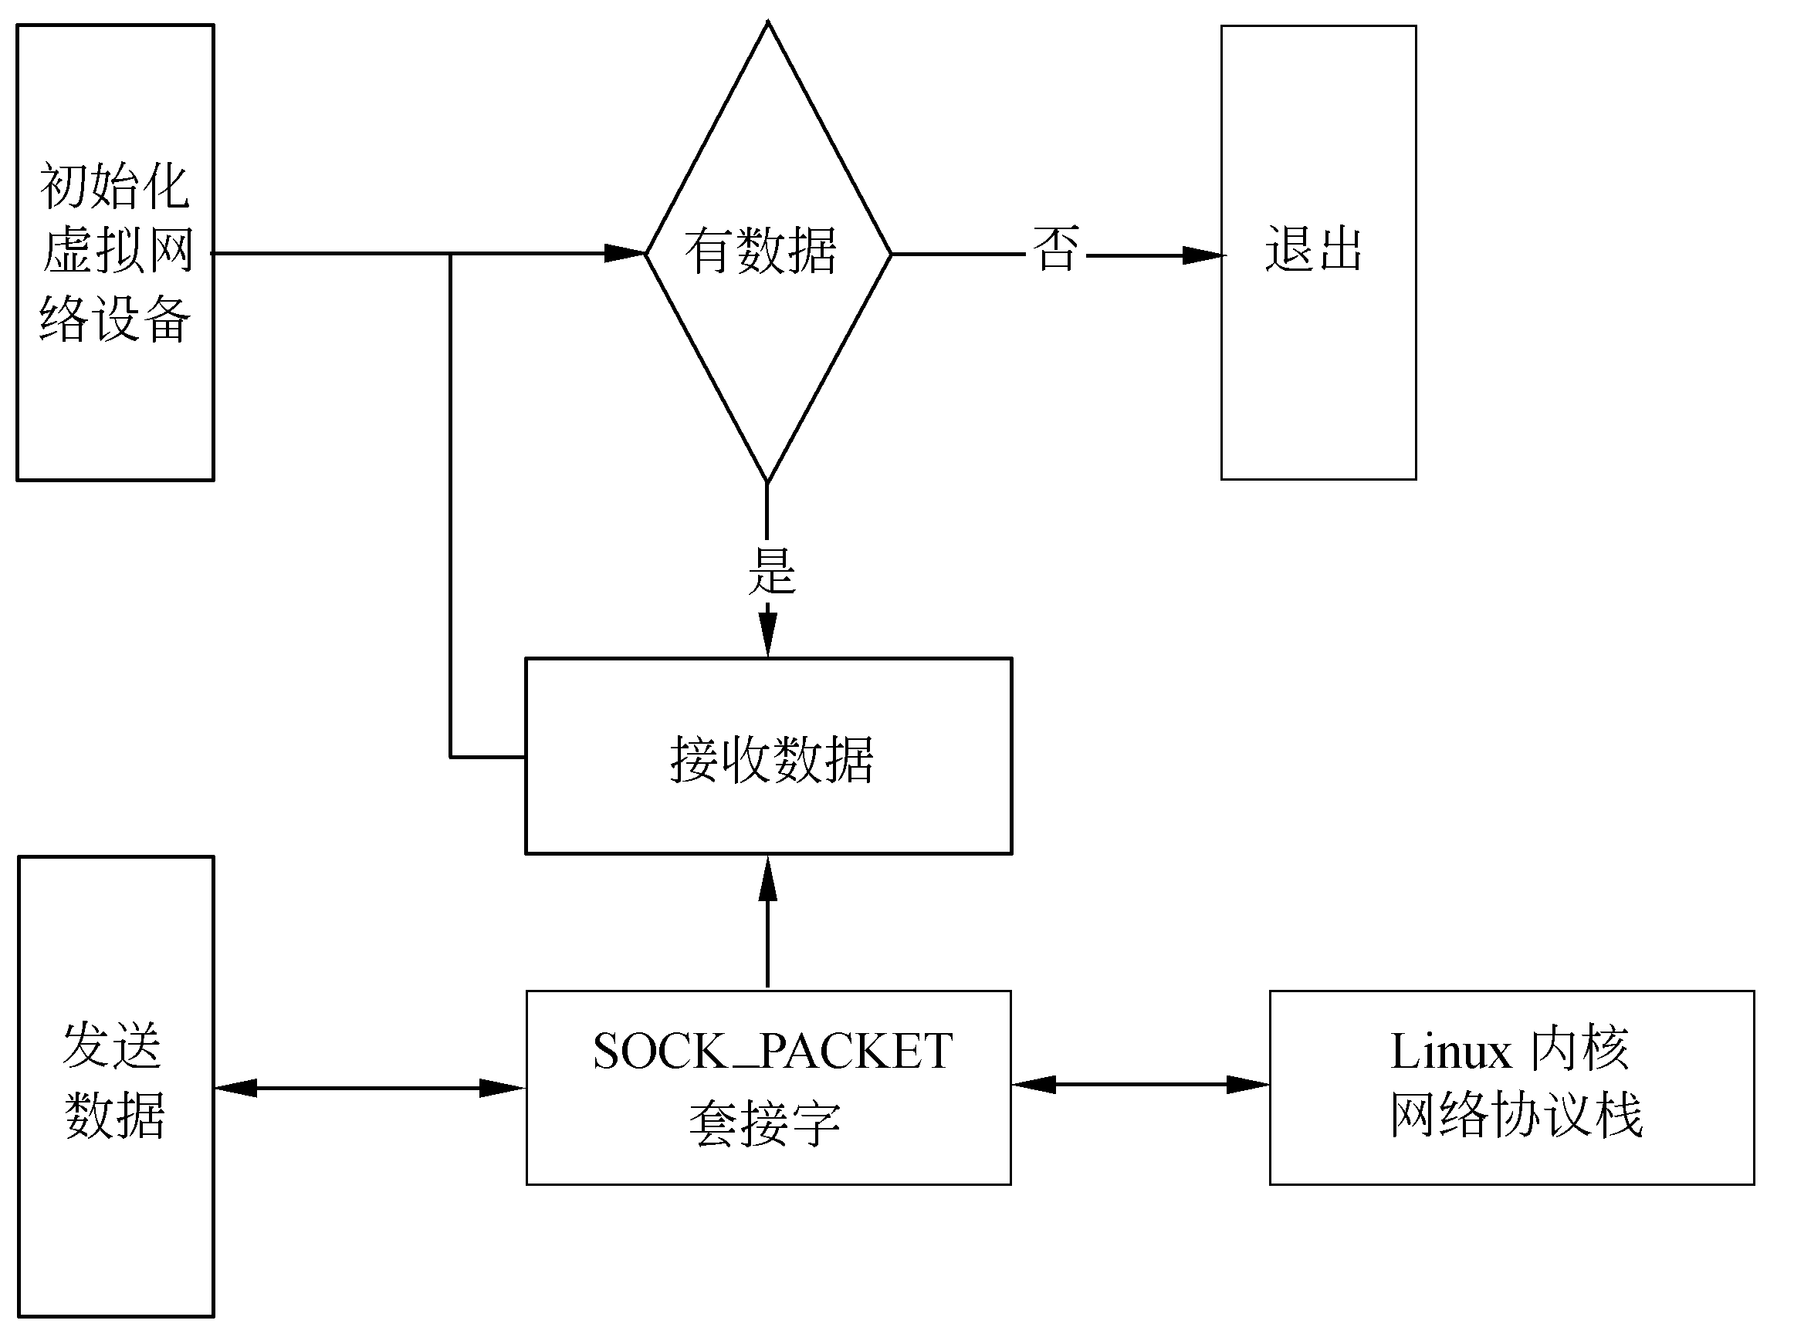
19.4.1 SIP网络接口层的架构

Slide 12
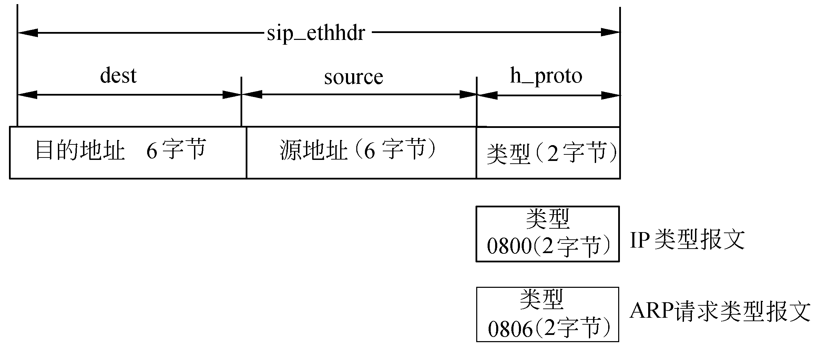
19.4.2 SIP网络接口层的数据结构
网络接口层主要有两个数据结构：虚拟网卡和以太网头部结构。虚拟网卡结构除了对本机IP地址的描述外，主要实现了网络数据的接收和发送两个函数，利用这两个函数可以十分完善地模拟一个网卡的动作。

Slide 13
19.4.3 SIP网络接口层的初始化函数
初始化的过程主要进行虚拟网络设备的建立工作。

Slide 14
19.4.4 SIP网络接口层的输入函数
SIP网络接口层的输入函数用于从网卡中读取接收到的数据，并进行相应的以太网层的处理。
1．输入函数的步骤
2．输入函数的实现代码

Slide 15
19.4.5 SIP网络接口层的输出函数
SIP网络接口层输出函数的作用是将上层发送的数据通过这一层发送出去。
1．底层发送函数lowoutput()
2．上层发送函数output()

Slide 16
19.5 SIP网络协议栈的ARP层
19.5.1 SIP地址解析层的架构
19.5.2 SIP地址解析层的数据结构
19.5.3 SIP地址解析层的映射表
19.5.4 SIP地址解析层的ARP映射表维护函数
19.5.5 SIP地址解析层的ARP网络报文构建函数
19.5.6 SIP地址解析层的ARP网络报文收发处理函数

Slide 17
19.5.1 SIP地址解析层的架构
SIP网络协议栈的ARP层给其他模块（IP层）提供MAC地址和IP地址的映射表查询，并提供获得表格信息的接口。主要有3种对外的接口。
arp_input()函数
arp_request()函数
函数init_arp_entry()和arp_find_entry()

Slide 18
19.5.2 SIP地址解析层的数据结构
SIP的ARP层数据结构主要包含两类，一类是ARP头部和内容的数据结构，另一类是ARP映射表的数据结构。包含以太网头部在内的ARP头部和内容的数据结构分为sip_ethhdr和sip_arphdr两个，这两个结构包含了以太网中ARP层中的所有数据。

Slide 19
19.5.3 SIP地址解析层的映射表
SIP网络协议栈中ARP映射表实现了IP和MAC对的映射关系，并进行超时失效的策略，默认的映射表为10个，超时时间为20s。映射表的状态更新是映射表的一个核心功能，映射表主要有两种状态：ARP_EMPTY和ARP_ESTABLISHED。

Slide 20
19.5.4 SIP地址解析层的ARP映射表维护函数
ARP层的映射表相关函数名称和函数的含义。
函 数 名 称 | 函 数 含 义
init_arp_entry | 初始化ARP映射表
arp_find_entry | 查找某IP对应的映射表项
update_arp_entry | 将某IP的映射表项更新其MAC地址及最后更新时间
arp_add_entry | 向映射表项中增加新的映射对，如果IP对应表项已经存在，则对MAC地址和时间戳进行更新

Slide 21
19.5.5 SIP地址解析层的ARP网络报文构建函数
在发送ARP请求或者相应报文之前需要创建一个网络报文的数据结构，arp_create()函数就是实现上述的功能。arp_create()函数的作用是按照用户给定的参数，构建一个发往目的主机IP地址为dest_ip、目的主机MAC地址为dest_hw、目标主机MAC地址为target_hw，源主机IP地址为src_ip、源主机MAC地址为src_hw，ARP协议类型为type的网络数据包。

Slide 22
19.5.6 SIP地址解析层的ARP网络报文收发处理函数
ARP网络报文的处理主要为从网络接口层接收到的ARP类型网络数据的分析和响应。
1．arp_input()函数的原理
2．arp_input()函数相关代码的实现

Slide 23
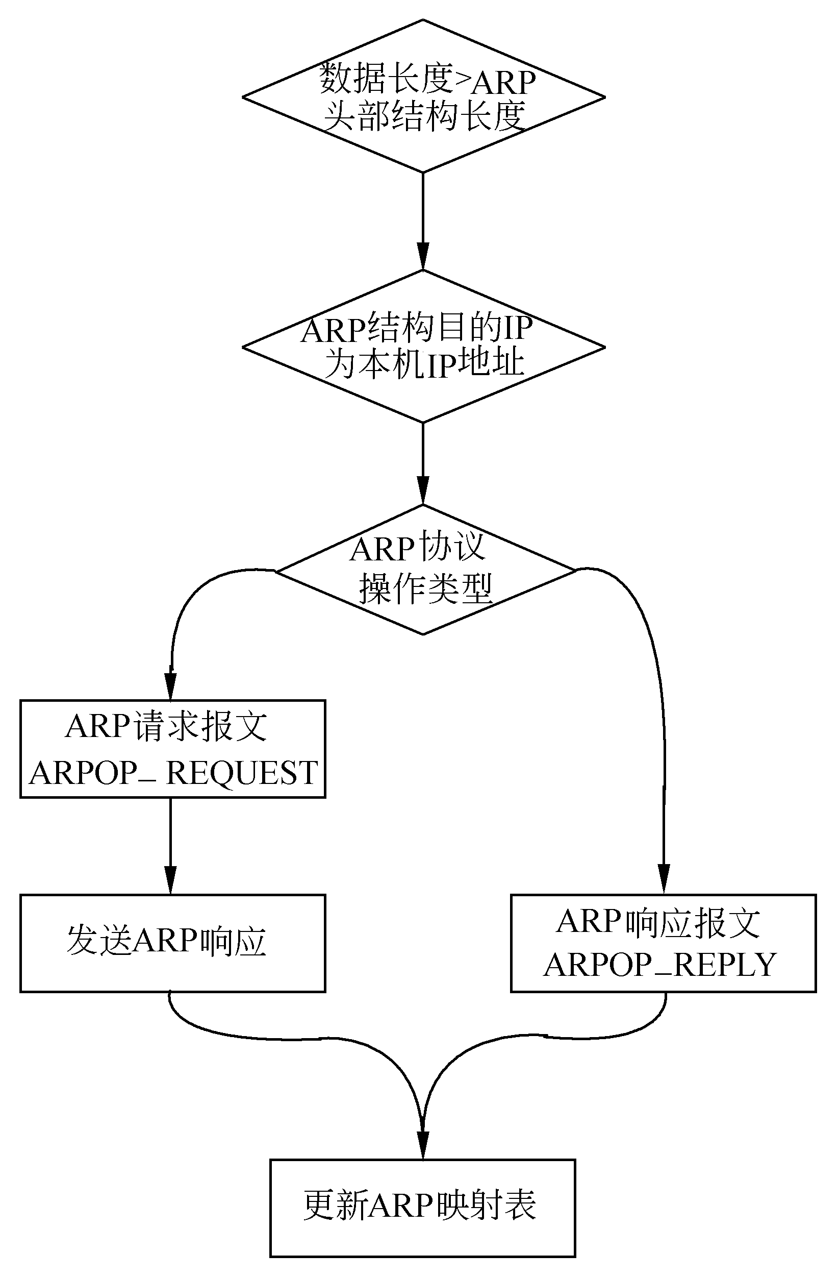
1．arp_input()函数的原理

Slide 24
2．arp_input()函数相关代码的实现

Slide 25
19.6 SIP网络协议栈的IP层
19.6.1 SIP网际协议层的架构
19.6.2 SIP网际协议层的数据结构
19.6.3 SIP网际协议层的输入函数
19.6.4 SIP网际协议层的输出函数
19.6.5 SIP网际协议层的分片函数
19.6.6 SIP网际协议层的分片组装函数

Slide 26
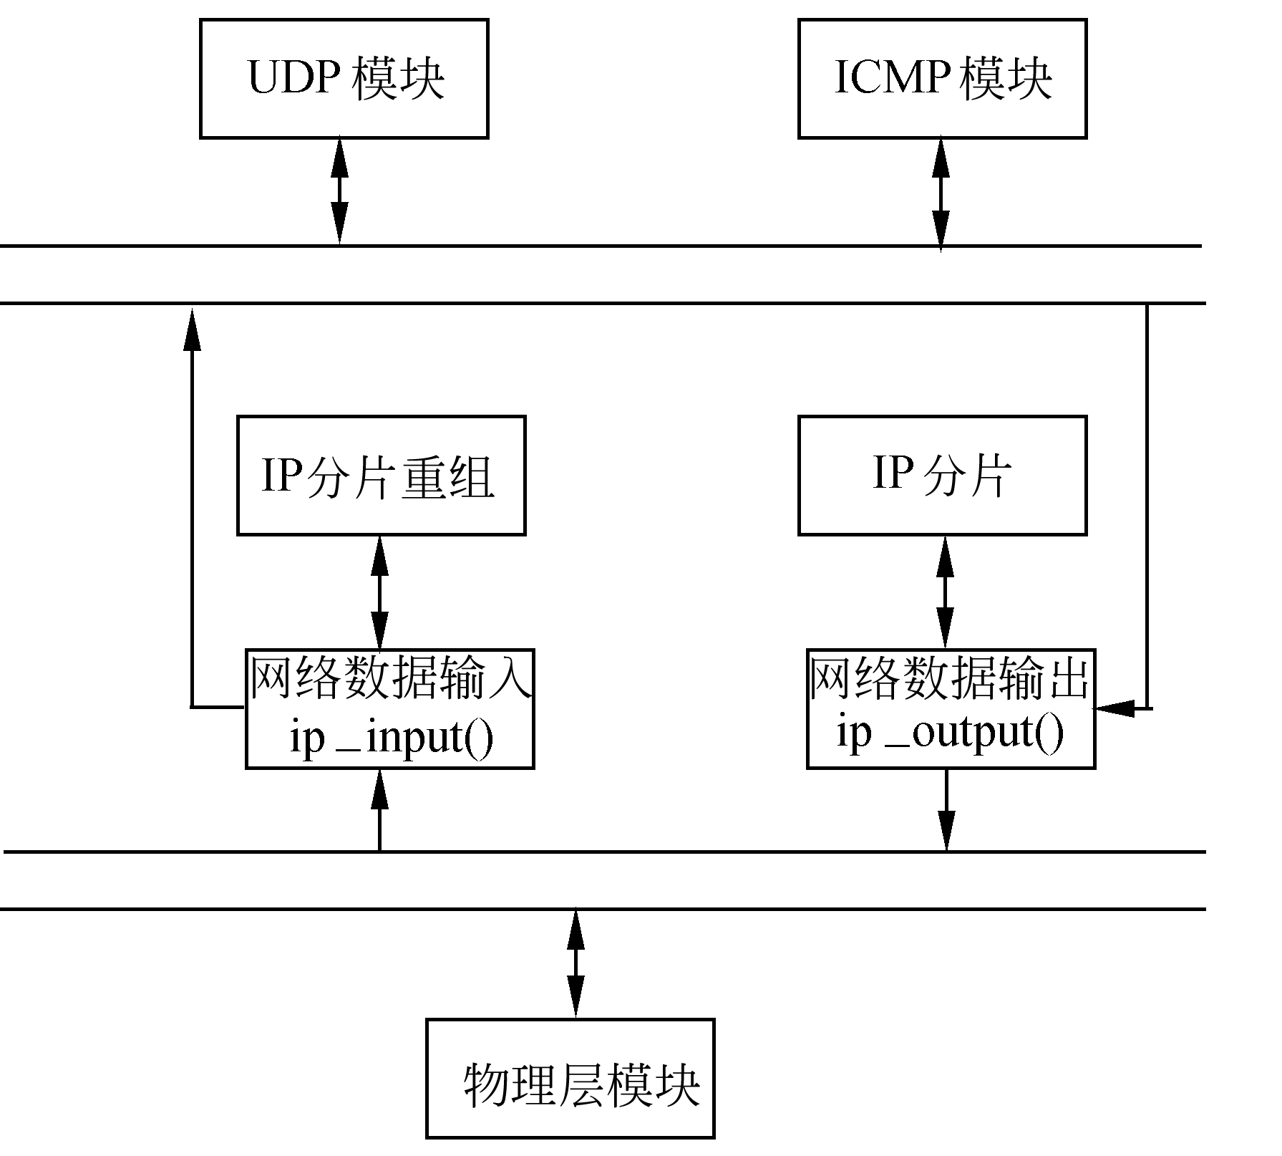
19.6.1 SIP网际协议层的架构
IP层的架构主要分为两个部分：
网络数据的输入
网络数据的输出

Slide 27
19.6.2 SIP网际协议层的数据结构
在IP层的数据结构主要有IP的头部结构和IP分片重组结构。
1．IP头部的数据结构代码
2．IP分片重组的数据结构代码

Slide 28
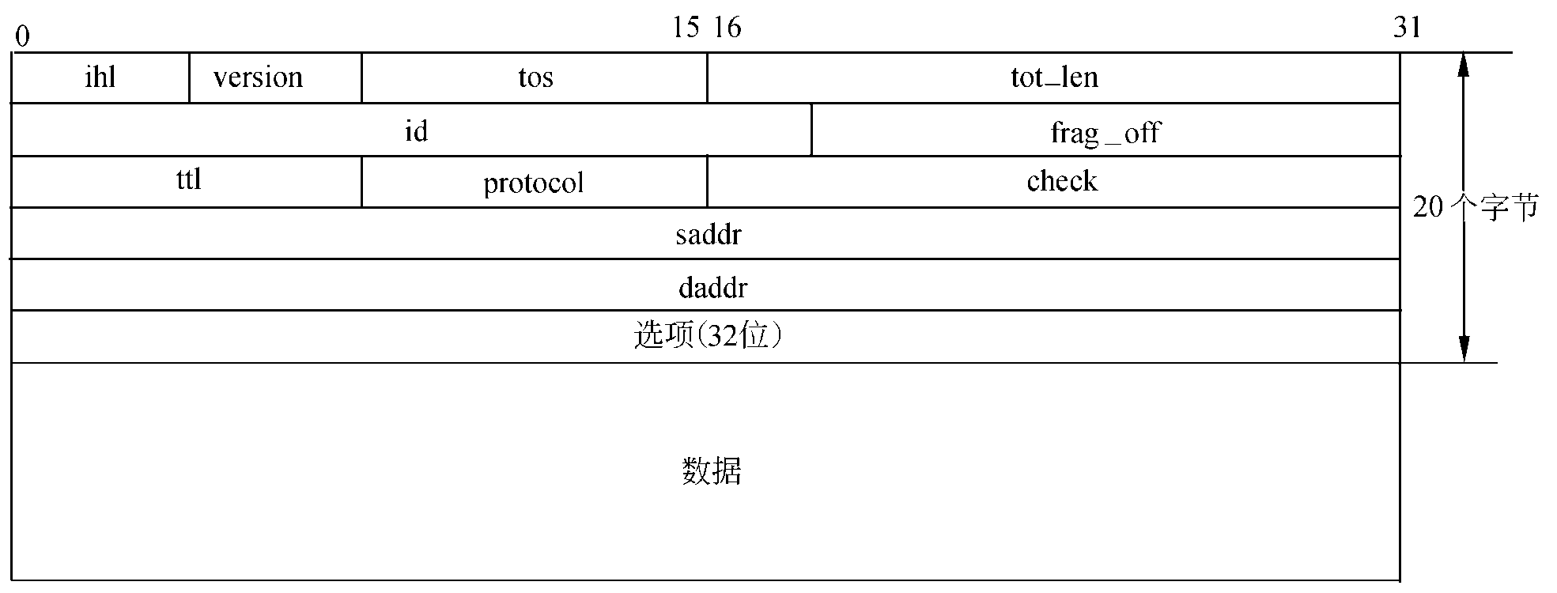
1．IP头部的数据结构代码

Slide 29
2．IP分片重组的数据结构代码
IP分片重组的数据结构定义代码实现如下：
struct sip_reass
{
struct sip_reass *next; /*下一个重组指针*/
struct skbuff *skb; /*分片的头指针*/
struct iphdr iphdr; /*IP头部结构*/
__ u16 datagram_len; /*数据报文长度*/
__u8 flags; /*重组的状态*/
__u8 timer; /*时间戳*/
};

Slide 30
19.6.3 SIP网际协议层的输入函数
IP层的输入函数从网络接口层接收网络数据进行各种合法性判断后进行相应的处理。
1．IP输入函数的处理步骤
2．IP输入函数代码实现的相关代码

Slide 31
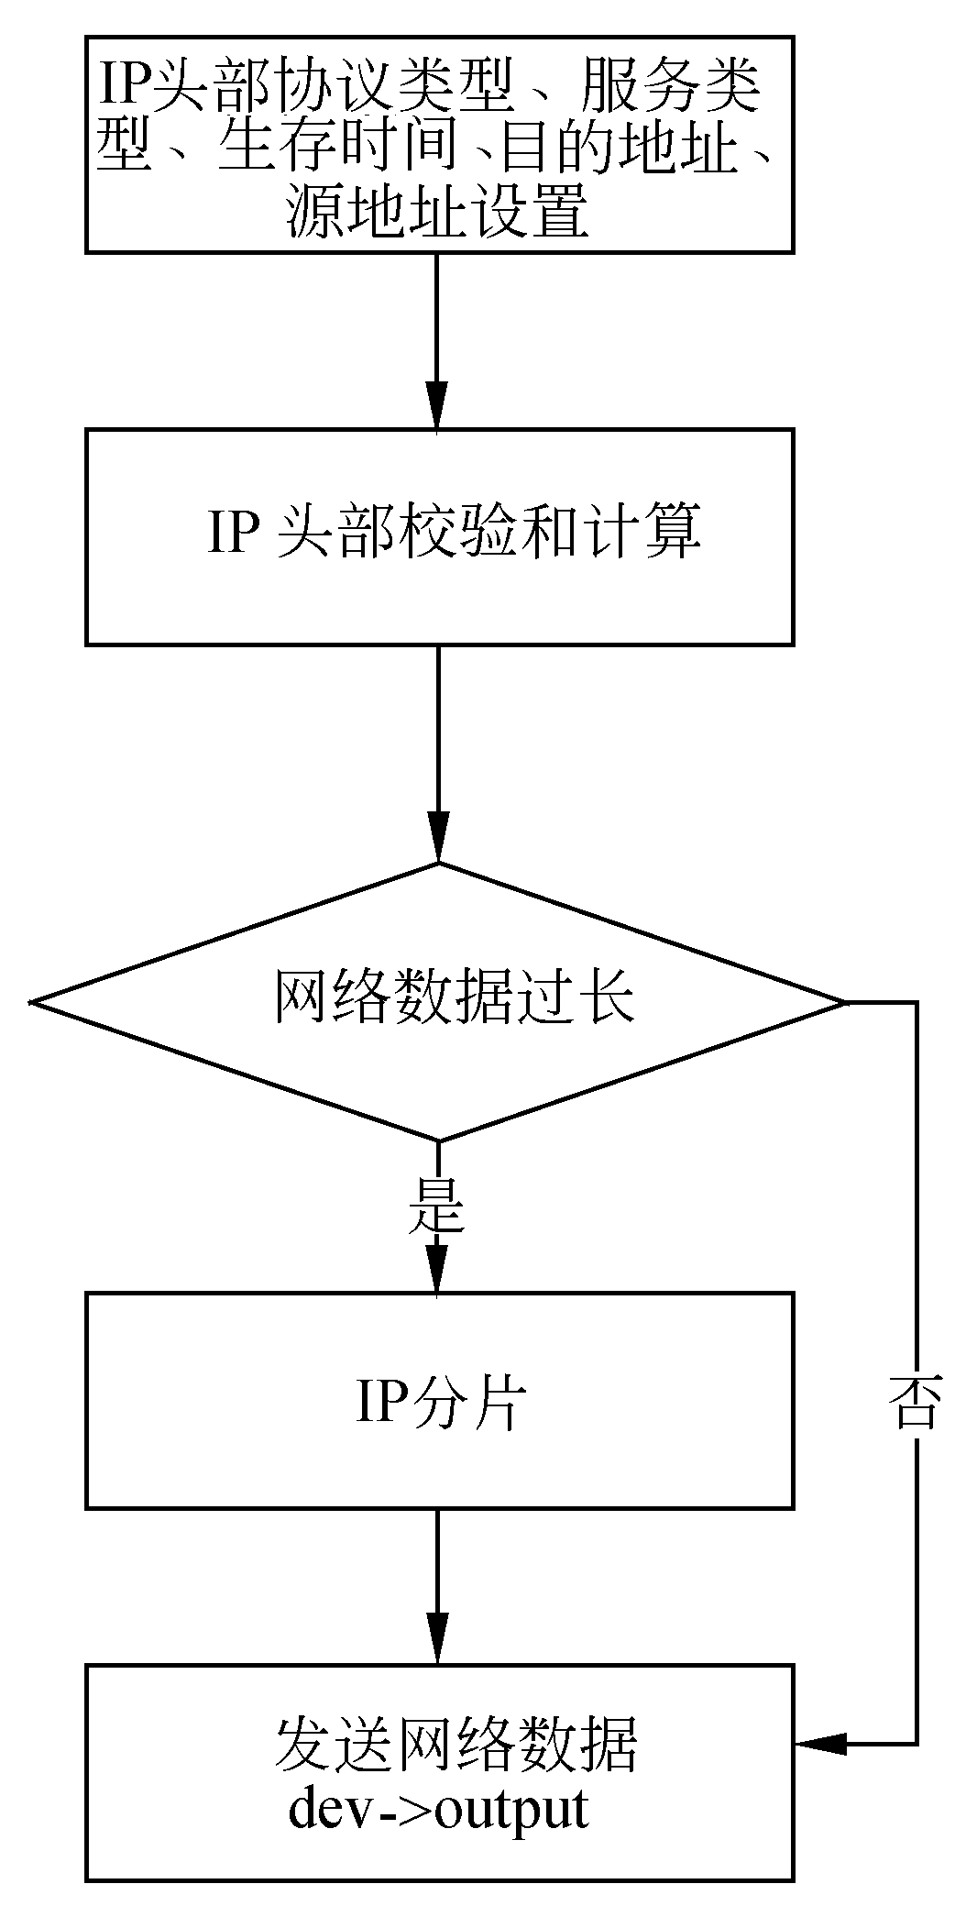
19.6.4 SIP网际协议层的输出函数
IP层的输出函数对上层模块的网络数据进行处理，并调用底层模块的实现将数据发送出去。SIP网络协议栈中IP层的输出函数为ip_output()函数。

Slide 32
19.6.5 SIP网际协议层的分片函数
当上层模块中的网络数据过长时，在IP层需要进行网络数据的分片处理，IP分片和IP组装是一个互逆的过程。IP分片的处理主要是在新IP头部的构建上，由于IP分片的原则是在第一个分片中包含源网络数据分组中的IP头部，在其余的分组中都不包含此项的头部信息，所以需要重新构建IP分片的头部信息。

Slide 33
19.6.6 SIP网际协议层的分片组装函数
IP组装过程是分片过程的逆过程。

Slide 34
19.7 SIP网络协议栈的ICMP层
19.7.1 SIP控制报文协议的数据结构
19.7.2 SIP控制报文协议的协议支持
19.7.3 SIP控制报文协议的输入函数
19.7.4 SIP控制报文协议的回显应答函数

Slide 35
19.7.1 SIP控制报文协议的数据结构
ICMP协议头部的数据结构的代码如下，主要包含协议类型、协议代码和数据校验和等头部数据。在数据的内容部分，包含多种协议的支持，例如支持回显协议的支持echo、网络IP地址掩码的gateway、对MTU的支持的frag。

Slide 36
19.7.2 SIP控制报文协议的协议支持
SIP网络协议栈的ICMP实现方式用一个数据结构来实现所有协议类型的挂接，数据结构的代码实现如下。其中的handler参数是一个函数指针，不同协议类型的实现可以都按照这种函数的形式实现。
struct icmp_control
{
void (*handler)(struct net_device *dev, struct skbuff *skb); /*处理函数*/
short error; /*错误方式*/
};

Slide 37
19.7.3 SIP控制报文协议的输入函数
SIP网络协议栈的ICMP协议输入函数为icmp_input()，此函数的实现包含如下的处理步骤：
（1）查看是否进行了IP头部校验和的计算，如果校验和计算错误，则释放资源，退出函数处理过程。
（2）根据ICMP的协议类型，调用不同协议的处理过程。

Slide 38
19.7.4 SIP控制报文协议的回显应答函数
ICMP协议中回显应答函数是在原有回显请求的基础上实现的，其实现代码如下所示。
先判断回显请求数据是否合法，如果合法则构造回显应答的数据。回显应答数据的构建，仅仅修改原有的回显数据协议类型，将原来为ICMP_ECHO(8)的ICMP协议类型修改为ICMP_ECHOREPLY(0)，这样仅仅修改了某一位的值。

Slide 39
19.8 SIP网络协议栈的UDP层
19.8.1 SIP数据报文层的数据结构
19.8.2 SIP数据报文层的控制单元
19.8.3 SIP数据报文层的输入函数
19.8.4 SIP数据报文层的输出函数
19.8.5 SIP数据报文层的建立函数
19.8.6 SIP数据报文层的释放函数
19.8.7 SIP数据报文层的绑定函数
19.8.8 SIP数据报文层的发送数据函数
19.8.9 SIP数据报文层的校验和计算

Slide 40
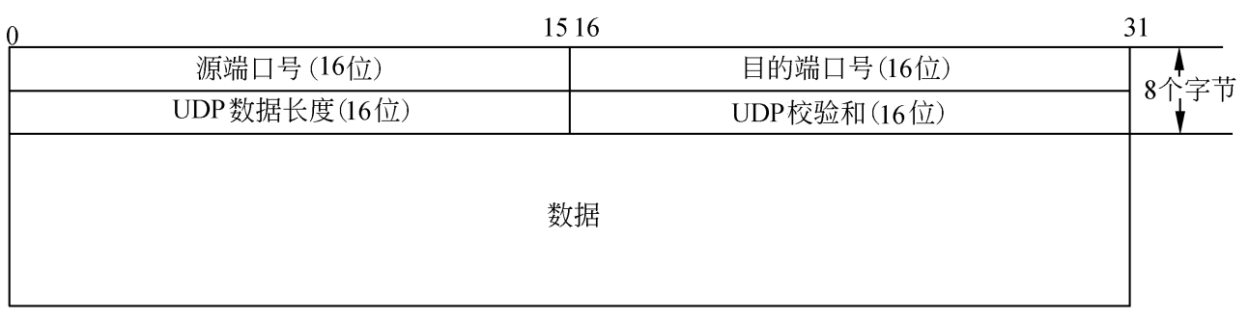
19.8.1 SIP数据报文层的数据结构
UDP的头部数据结构如图所示，其结构定义的实现代码如下：
struct sip_udphdr
{
__be16 source; /*源端口*/
__be16 dest; /*目的端口*/
__u16 len; /*数据长度*/
__be16 check; /*UDP校验和*/
};

Slide 41
19.8.2 SIP数据报文层的控制单元
UDP层的控制单元是整个UDP层的核心，UDP层的操作主要围绕控制单元进行。
1．控制单元结构的代码
2．端口分配方法

Slide 42
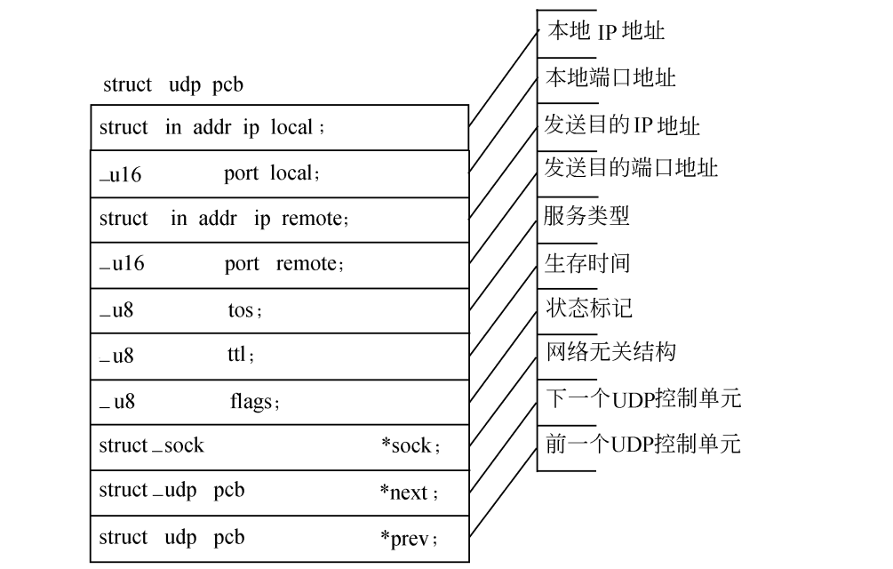
1．控制单元结构的代码
控制单元中的结构定义代码如下，控制单元中的成员变量主要包含如下几类：
IP地址和端口值：包括本地和远程主机的IP地址和端口值。
控制参数：包括服务类型，生存时间。
控制单元指针：包含前向和后向指针。

Slide 43
2．端口分配方法
UDP层端口的分配方法如下面的代码所示，维护一个递增的index端口值，其初始值为1024，不采用此为系统保留端口。当请求到来的时候，端口值递增1，然后将值传递给用户。其中的index采用32位数值，而端口值为16位数，所以发送给用户的数据取了低16位。

Slide 44
19.8.3 SIP数据报文层的输入函数
UDP层的输入数据处理函数为SIP_UDPInput()，对应于应用层UDP的数据处理函数将底层接收到的网络数据进行解析后，放到合适的控制单元上，等待用户的接收数据动作。

Slide 45
19.8.4 SIP数据报文层的输出函数
输出函数的代码实现如下：
int SIP_UDPSendOutput(struct net_device *dev, struct skbuff *skb,struct udp_pcb *pcb,
struct in_addr *src, struct in_addr *dest)
{
ip_output(dev,skb, src, dest, pcb->ttl, pcb->tos, IPPROTO_UDP);
}

Slide 46
19.8.5 SIP数据报文层的建立函数
SIP_UDPNew()函数初始化申请一个struct udp_pcb变量，并初始化结构为0，设置生存时间的初始地址为255，将结构指针返回。
struct udp_pcb *SIP_UDPNew(void)
{
struct udp_pcb *pcb = NULL; /*pcb变量*/
pcb = (struct udp_pcb *)malloc(sizeof(struct udp_pcb)); /*申请变量*/
if (pcb != NULL) /*申请成功*/
{
memset(pcb, 0, sizeof(struct udp_pcb)); /*初始化为0*/
pcb->ttl = 255; /*设置生存空间为255*/
}
return pcb; /*返回pcb指针*/
}

Slide 47
19.8.6 SIP数据报文层的释放函数
SIP_UDPRemove()函数将一个pcb结构从控制链表中摘除并释放此结构所占用的资源，其代码实现如下。首先判断输入参数pcb是否合法，然后根据pcb中端口查找控制链表中对应位置的pcb，如果找到此结构则从链表中将指针摘除，最后释放pcb所占用的内存。

Slide 48
19.8.7 SIP数据报文层的绑定函数
UDP层绑定的作用是设置控制单元的IP地址和端口号。从下面的实现代码中可以看出，SIP_UDPBind()函数先查找控制单元数组中的控制单元，看是否已经存在这个控制结构。然后将本地地址的IP地址设置为输入的IP地址值；如果绑定的端口为0，表明需要系统来分配一个端口，这是调用found_a_port()函数来生成一个端口，在PCB链表中查看这个端口没有在使用之后，将这个端口值设置为当前PCB结构的端口值。如果在PCB链表中没有此PCV单元则将此PCB单元放到数组hash位置的头部。

Slide 49
19.8.8 SIP数据报文层的发送数据函数
SIP协议栈发送网络数据的函数为SIP_UDPSendTo()，函数的作用是将输入参数skb中的网络数据发送到IP地址为dst_ip的目的主机的dst_port端口，其中的控制单元为PCB。

Slide 50
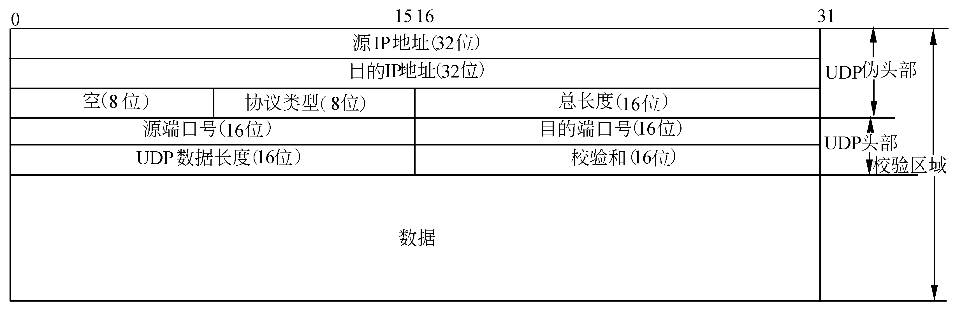
19.8.9 SIP数据报文层的校验和计算
UDP校验和的计算方式与IP头部的校验和计算的方式不同，UDP校验和的计算区域除了原有的UDP区域外，还需要IP头部的一些数据，包含源IP地址、目的IP地址及协议类型，在UDP的校验和计算中，UDP的数据长度进行了两次计算。

Slide 51
19.9 SIP网络协议栈的协议无关层
19.9.1 SIP协议无关层的系统架构
19.9.2 SIP协议无关层的函数形式
19.9.3 SIP协议无关层的接收数据函数

Slide 52
19.9.1 SIP协议无关层的系统架构
SIP网络协议栈的协议无关层以结构struct sock为中心对网络连接状态进行设置和维护。结构sock的代码定义如下，主要包含协议控制块部分、接收缓冲区链表和接收控制参数、应用层接口映射的参数。

Slide 53
19.9.2 SIP协议无关层的函数形式
协议无关层的函数包括类似socket()、connect()、bind()、send()、recv()等函数，不过在实现的时候各种不同的协议调用不同模块内的函数。

Slide 54
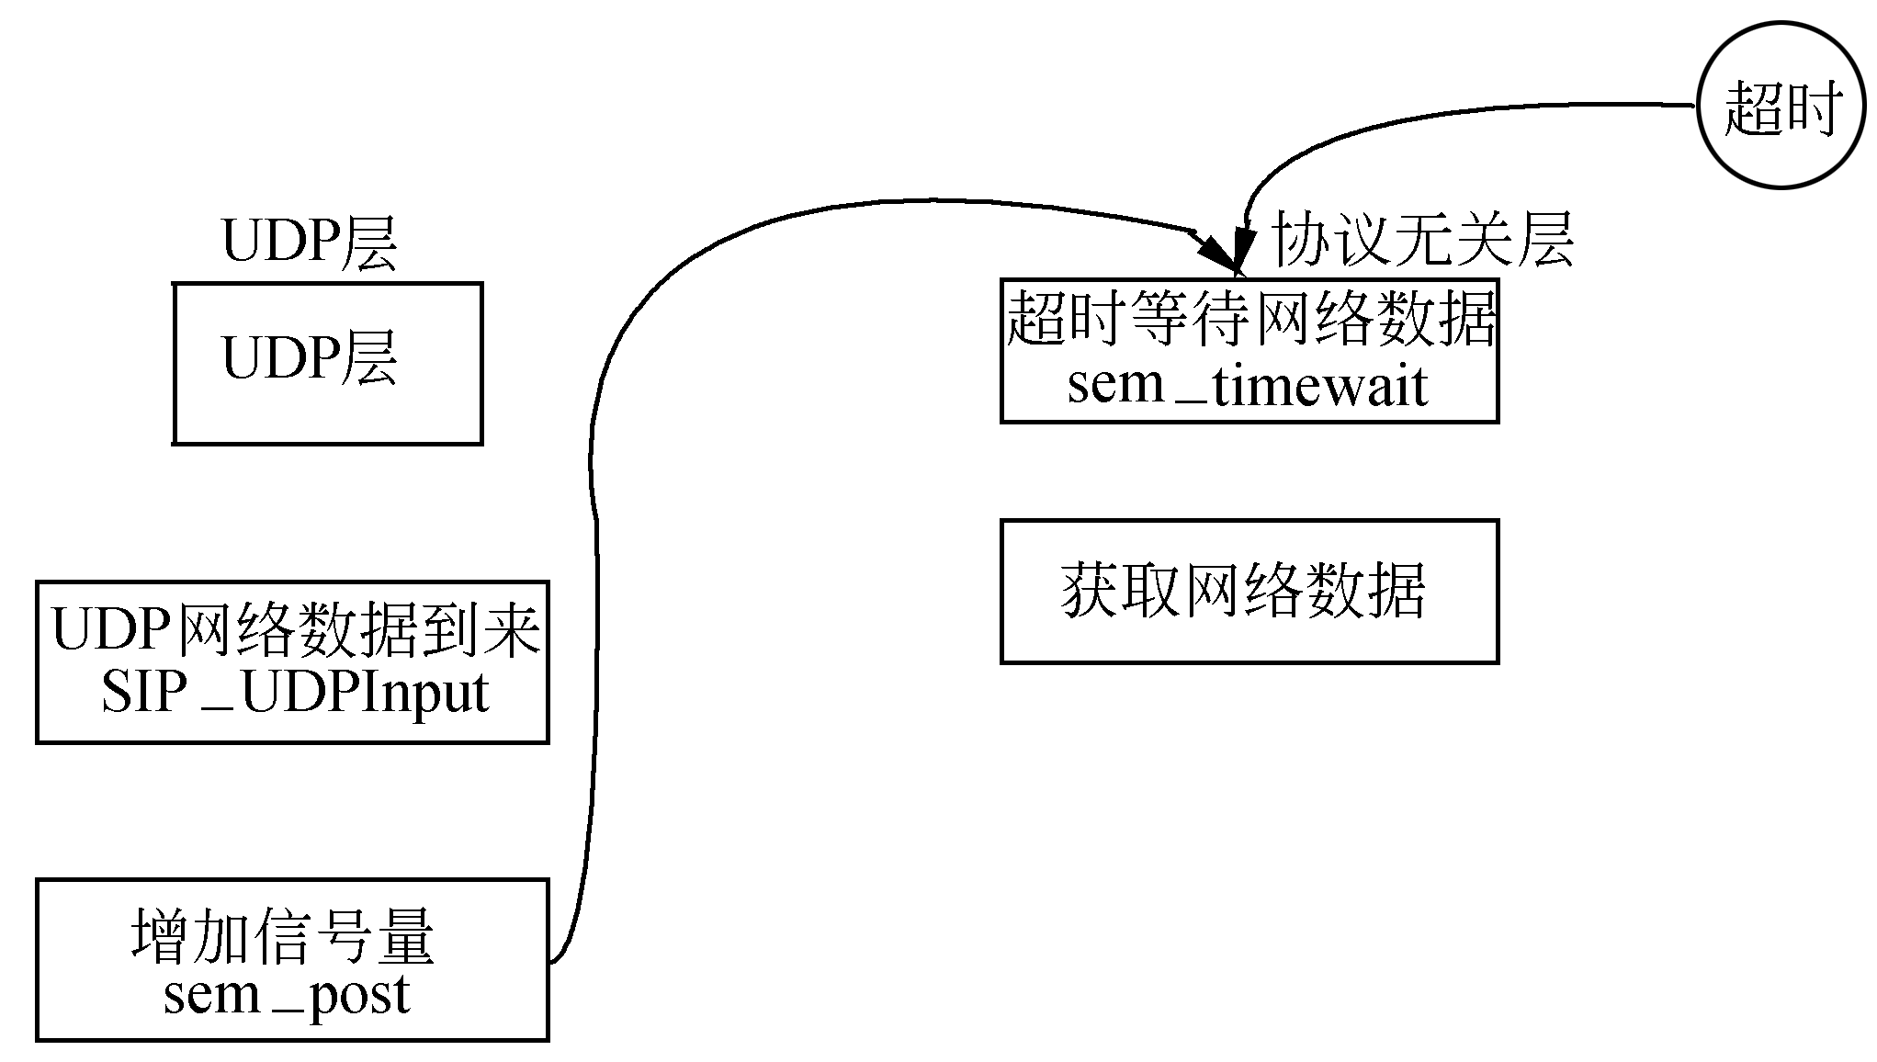
19.9.3 SIP协议无关层的接收数据函数
SIP网络协议栈中的网络无关层数据接收是从结构sock中的接收缓冲区skb_recv上摘除数据；当网络数据到来的时候，会将接收到的网络数据挂接在这个链表上。为了让应用层能够方便地获取网络数据。

Slide 55
19.10 SIP网络协议栈的BSD接口层
19.10.1 SIP用户接口层的架构
19.10.2 SIP用户接口层的套接字建立函数
19.10.3 SIP用户接口层的套接字关闭函数
19.10.4 SIP用户接口层的套接字绑定函数
19.10.5 SIP用户接口层的套接字连接函数
19.10.6 SIP用户接口层的套接字接收数据函数
19.10.7 SIP用户接口层的发送数据函数

Slide 56
19.10.1 SIP用户接口层的架构
struct sip_socket
{
/*协议无关层的结构指针,一个socket对应一个sock */
struct sock *sock;
/*最后接收的网络数据 */
struct skbuff *lastdata;
/*接收的网络数据偏移量,这是由于不能一次将网络数据复制给用户造成的 */
__u16 lastoffset;
/*错误值 */
int err;
};

Slide 57
19.10.2 SIP用户接口层的套接字建立函数
函数对用户的类型和协议进行判断，如果目前SIP还不支持，则直接退出。如果SIP支持的协议，例如数据包类型的协议，则调用协议无关层的函数，由无关层的函数来与SIP协议栈的具体实现挂接。在调用协议无关层之后，会返回一个描述这个连接的结构指针，要将这个结构指针与一个整型的文件描述符对应，需要进行映射。

Slide 58
19.10.3 SIP用户接口层的套接字关闭函数
SIP网络协议栈的用户接口层的套接字关闭函数是sip_close()，函数的作用是释放套接字占用的资源，抛弃未用的网络数据，并将一些参数进行置空操作。

Slide 59
19.10.4 SIP用户接口层的套接字绑定函数
SIP网络协议栈的绑定函数是sip_bind()，其参数与BSD类型参数的含义相同，函数的实现先查找套接字文件描述符对应的网络连接描述符，然后使用网络无关层的SIP_SockBind()函数来实现具体的绑定操作。

Slide 60
19.10.5 SIP用户接口层的套接字连接函数
与之前的函数实现类似，SIP的connect()函数实现也是在调用get_socket()函数，获得文件描述符映射的结构socket之后来调用网络无关层的连接函数SIP_SockConnect()，实现网络的连接。

Slide 61
19.10.6 SIP用户接口层的套接字接收数据函数
SIP网络协议栈的网络数据接收相对比较复杂。网络数据在底层协议中是不用阻塞的，即网络数据接收到之后，可以一直进行处理直到等待用户的接收操作；而用户的接收操作有可能发生阻塞，即在没有网络数据到来的时候需要等待网络数据。

Slide 62
19.10.7 SIP用户接口层的发送数据函数
SIP网络协议栈的用户接口层发送数据的函数代码如下。发送函数的名称为sip_sendto()，其中的参数含义与BSD的参数含义相同。函数的实现过程如下：
（1）根据用户输入的数据长度，申请结构skbuff的内存空间。
（2）设置结构skbuff的指针位置。
（3）将用户数据复制到skbuff结构中。
（4）设置发送的目的地址。
（5）调用get_socket()函数，获得套接字描述符的对应结构。
（6）调用网络无关层的SIP_SockSendTo()函数发送网络数据。

Slide 63
19.11 SIP网络协议栈的编译
19.11.1 SIP的文件结构
19.11.2 SIP的Makefile
19.11.3 SIP的编译运行

Slide 64
19.11.1 SIP的文件结构
SIP网络协议栈分为如下的多个文件：
sip.c
sip_skbuff.c
sip_ether.c
sip_arp.c
sip_ip.c
sip_icmp.c
sip_udp.c
sip_socket.c
头文件sip_arp.h、sip.h、sip_skbuff.h、sip_socket.h、sip_udp.h、sip_ether.h、sip_icmp.h、sip_ip.h

Slide 65
19.11.2 SIP的Makefile
SIP网络协议栈的Makefile文件内容如下，最后生成可执行文件sip。
CC = gcc
TARGET = sip_ether.o sip_skbuff.o sip_arp.o sip_ip.o sip_icmp.o sip_udp.o sip.o sip_sock.o sip_socket.o
CFLAGS = -g
#sip_arp.o
sip:clean $(TARGET)
gcc -o sip $(TARGET) -lpthread
clean:
rm -rf *.o sip *.o
run:sip
./sip

Slide 66
19.11.3 SIP的编译运行
编译SIP网络协议栈的输出结果为：
# make
rm -rf *.o sip *.o
gcc -g -c -o sip_ether.o sip_ether.c
gcc -g -c -o sip_skbuff.o sip_skbuff.c
gcc -g -c -o sip_arp.o sip_arp.c
gcc -g -c -o sip_ip.o sip_ip.c
gcc -g -c -o sip_icmp.o sip_icmp.c
gcc -g -c -o sip_udp.o sip_udp.c
gcc -g -c -o sip.o sip.c
gcc -g -c -o sip_sock.o sip_sock.c
gcc -g -c -o sip_socket.o sip_socket.c
gcc -o sip sip_ether.o sip_skbuff.o sip_arp.o sip_ip.o sip_icmp.o sip_udp.o sip.o sip_sock.o sip_socket.o -lpthread
运行网络协议栈的方式为直接执行sip：
# ./sip

